Slide 1
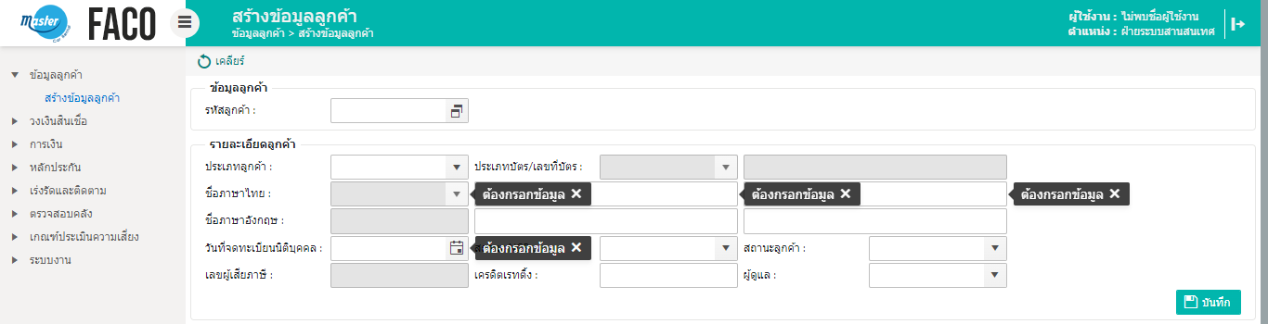
รายละเอียดลูกค้า

Slide 2
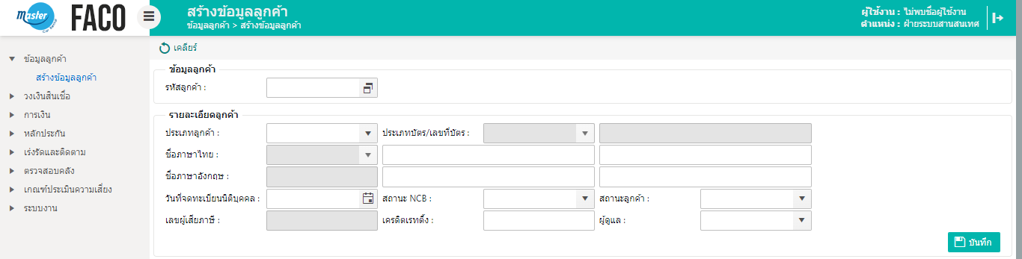
หมายถึง required field ให้ปรับเป็นตัวอักษรสีแดงและมีสัญลักษณ์ *
1
2
3
4
Validate ให้กรอกได้เฉพาะตัวเลขเท่านั้น และไม่เกิน 13 หลัก
Validate ให้กรอกได้เฉพาะภาษาไทยเท่านั้น
Validate ให้กรอกได้เฉพาะภาษาอังกฤษเท่านั้น
Validate ไม่ให้สามารถเลือกวันในอนาคตได้

Slide 3
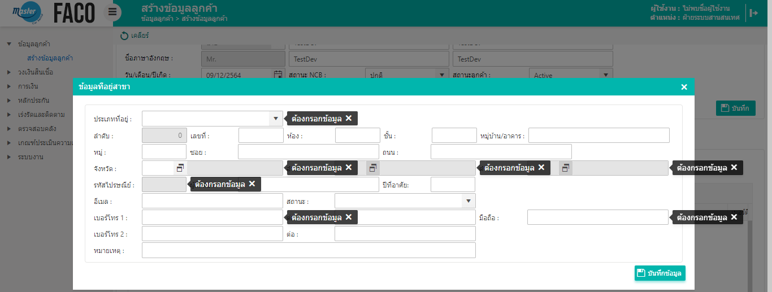
TAB ที่อยู่สำนักงานใหญ่ > รายละเอียดที่อยู่

Slide 4
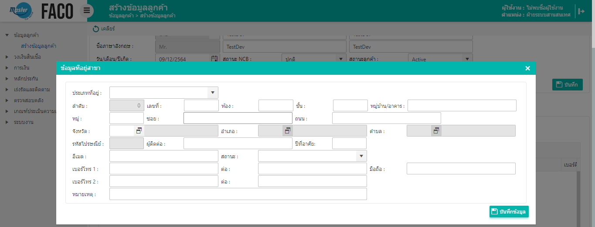
หมายถึง required field ให้ปรับเป็นตัวอักษรสีแดงและมีสัญลักษณ์ *
1
1
1
1
1
Validate ให้กรอกได้เฉพาะตัวเลขเท่านั้น และไม่เกิน 10 หลัก

Slide 5
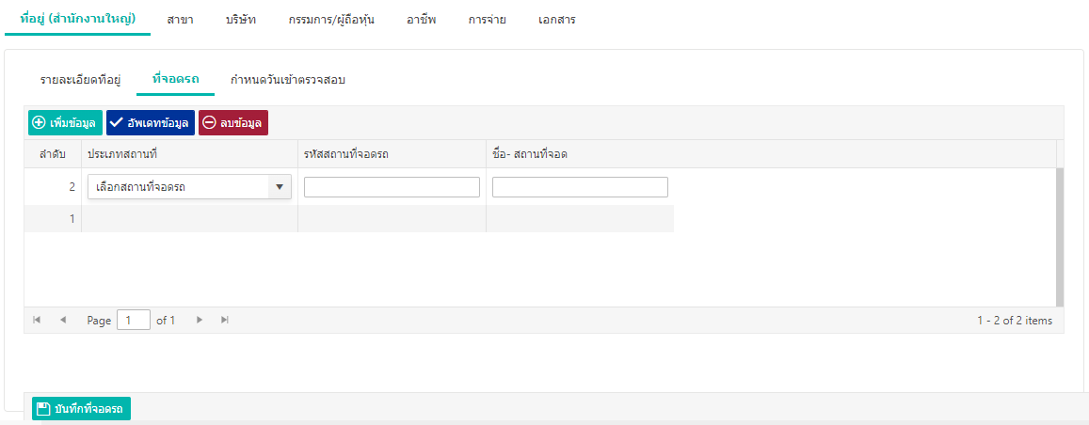
TAB ที่อยู่สำนักงานใหญ่ > ที่จอดรถ
หมายถึง required field ให้ปรับเป็นตัวอักษรสีแดงและมีสัญลักษณ์ *

Slide 6
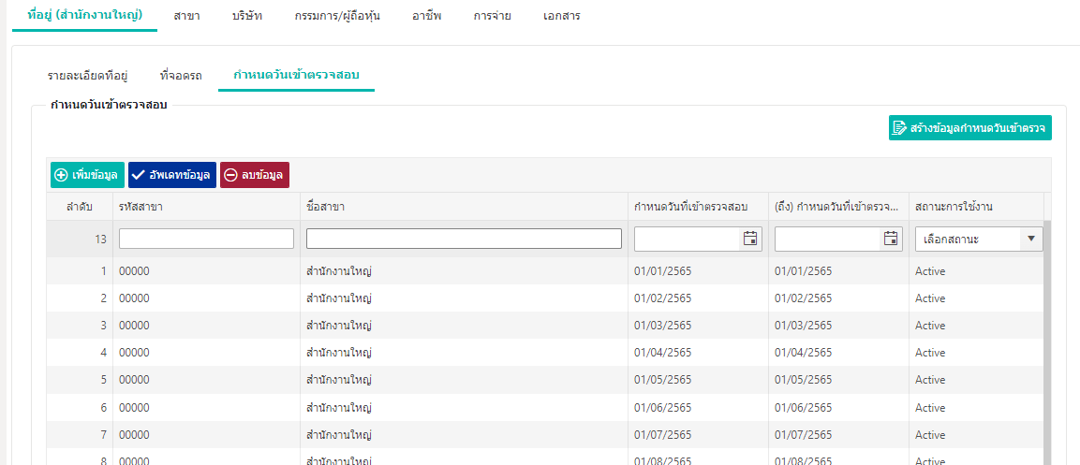
TAB ที่อยู่สำนักงานใหญ่ > กำหนดวันเข้าตรวจสอบรถ
หมายถึง required field ให้ปรับเป็นตัวอักษรสีแดงและมีสัญลักษณ์ *

Slide 7
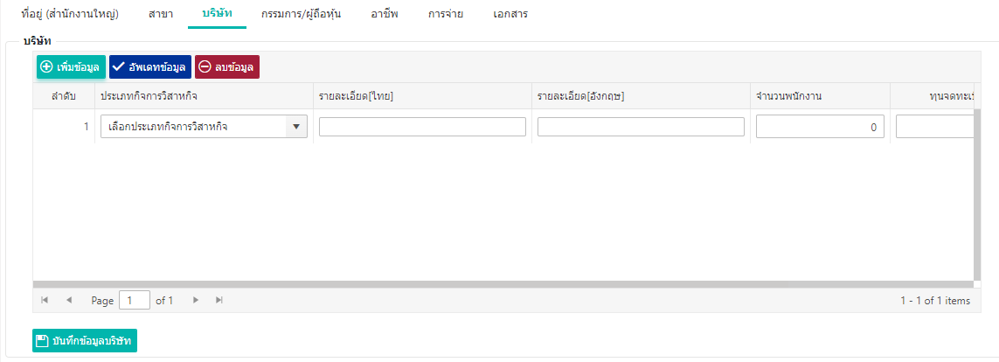
TAB บริษัท
หมายถึง required field ให้ปรับเป็นตัวอักษรสีแดงและมีสัญลักษณ์ *
1
2
3
Validate ให้กรอกได้เฉพาะภาษาไทยเท่านั้น
Validate ให้กรอกได้เฉพาะภาษาอังกฤษเท่านั้น
Validate ให้กรอกได้เฉพาะตัวเลขเท่านั้น

Slide 8
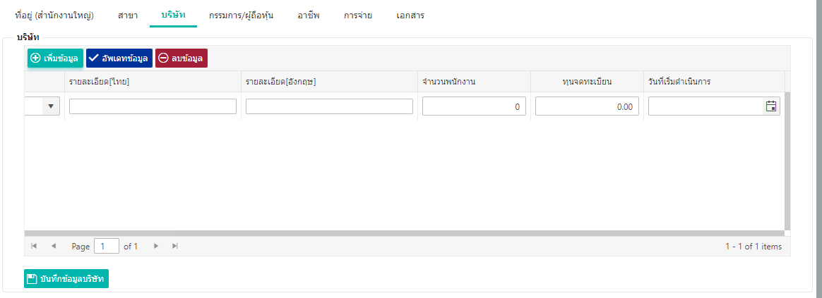
TAB บริษัท
หมายถึง required field ให้ปรับเป็นตัวอักษรสีแดงและมีสัญลักษณ์ *
1
2
Validate ให้กรอกได้เฉพาะตัวเลขเท่านั้น
Validate ไม่ให้สามารถเลือกวันในอนาคตได้

Slide 9
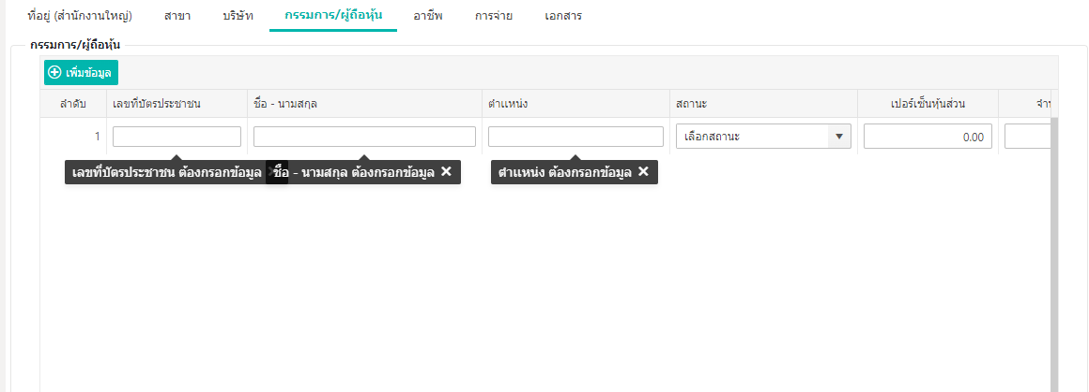
TAB กรรมการ/ผู้ถือหุ้น

Slide 10
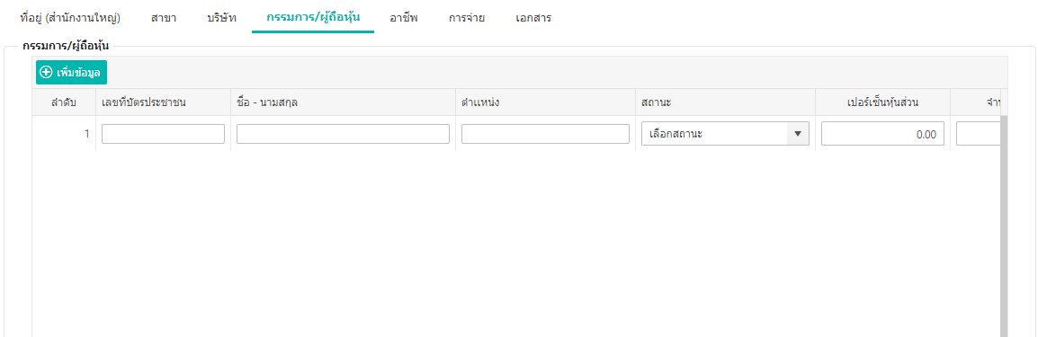
TAB กรรมการ/ผู้ถือหุ้น
หมายถึง required field ให้ปรับเป็นตัวอักษรสีแดงและมีสัญลักษณ์ *
1
2
3
Validate ให้กรอกได้เฉพาะตัวเลขเท่านั้น และไม่เกิน 13 หลัก
Validate ให้กรอกได้เฉพาะตัวอักษรเท่านั้น (ไทยหรืออังกฤษก็ได้)
Validate ให้กรอกได้เฉพาะตัวเลขเท่านั้น และไม่ต้องกำหนด Default เป็น 0.00

Slide 11
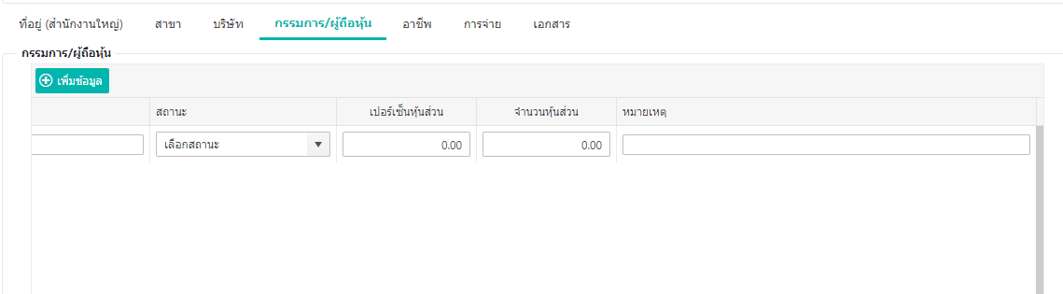
TAB กรรมการ/ผู้ถือหุ้น
หมายถึง required field ให้ปรับเป็นตัวอักษรสีแดงและมีสัญลักษณ์ *
1
Validate ให้กรอกได้เฉพาะตัวเลขเท่านั้น และไม่ต้องกำหนด Default เป็น 0.00

Slide 12
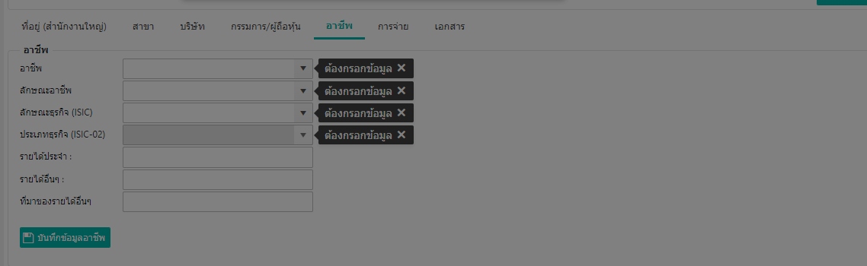
TAB อาชีพ

Slide 13
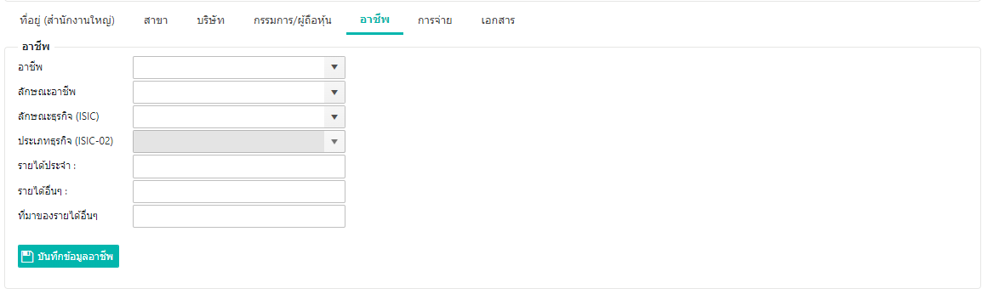
TAB กรรมการ/ผู้ถือหุ้น
หมายถึง required field ให้ปรับเป็นตัวอักษรสีแดงและมีสัญลักษณ์ *
1
1
Validate ให้กรอกได้เฉพาะตัวเลขเท่านั้น และกำหนด Default เป็น 0.00

Slide 14
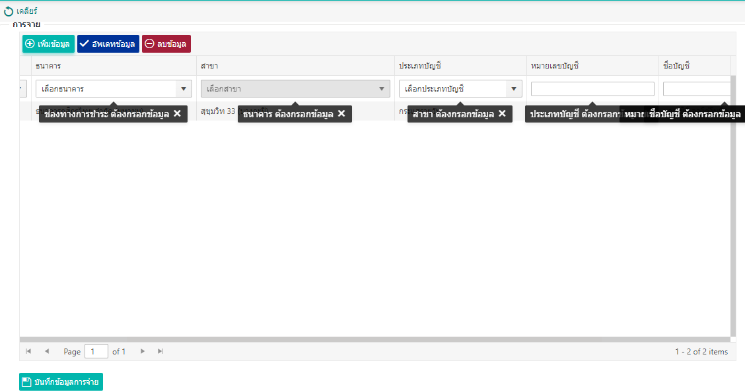
TAB การจ่าย

Slide 15
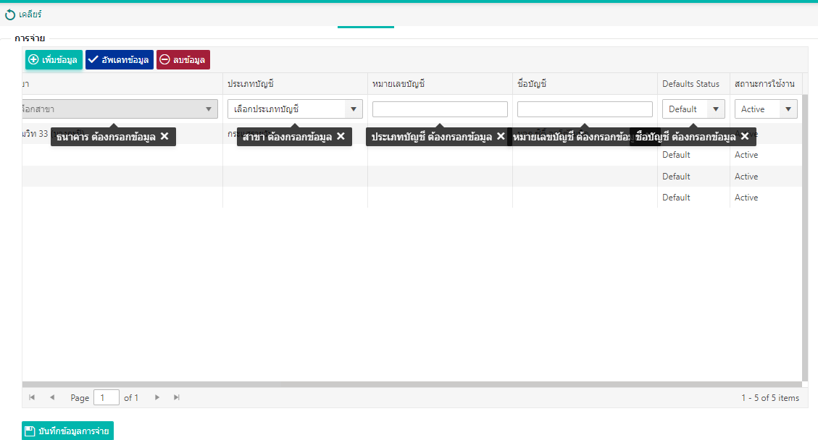
TAB การจ่าย

Slide 16
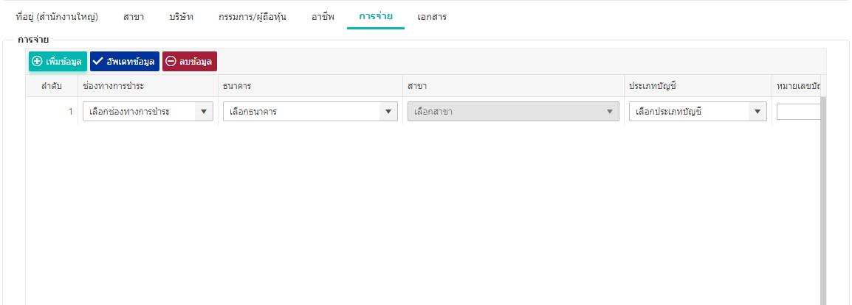
TAB การจ่าย
หมายถึง required field ให้ปรับเป็นตัวอักษรสีแดงและมีสัญลักษณ์ *

Slide 17
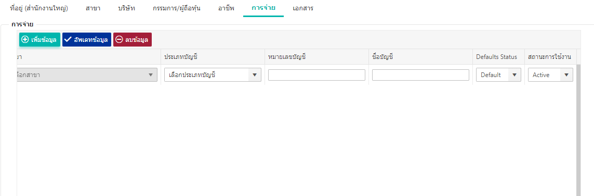
TAB การจ่าย
หมายถึง required field ให้ปรับเป็นตัวอักษรสีแดงและมีสัญลักษณ์ *

Slide 18
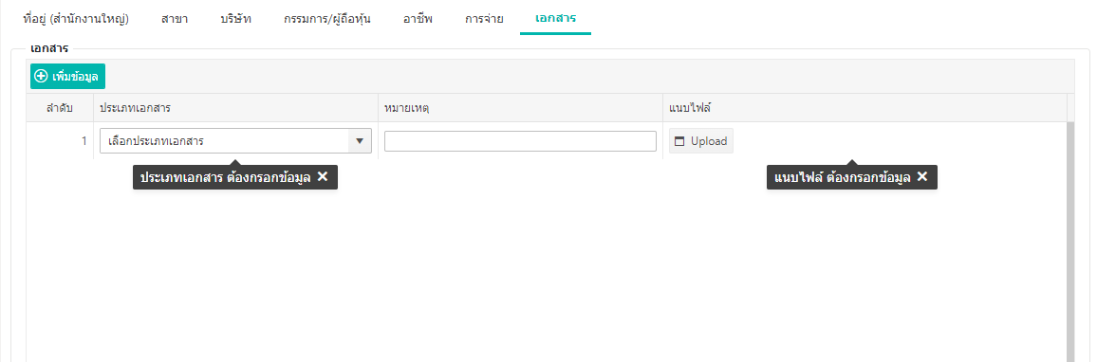
TAB การจ่าย

Slide 19
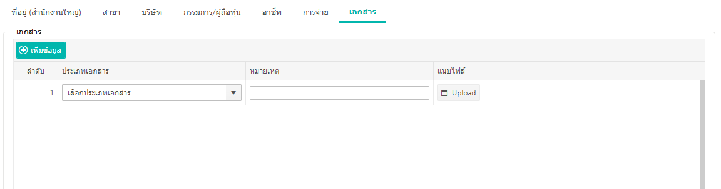
TAB การจ่าย
หมายถึง required field ให้ปรับเป็นตัวอักษรสีแดงและมีสัญลักษณ์ *

